Slide 1
Internet das Coisas – IOT (Internet of Things)
Extraído de:
Prof. Dr. Orlewilson Bentes Maia
https://www.lsec.icmc.usp.br/images/apresentacoes/palestra-iot-SBRC-WoCCES-2017-orlewilson.pdf
José Gontijo:
“Internet das Coisas”
Oportunidades e perspectivas da nova revolução digital para o Brasil

Slide 2
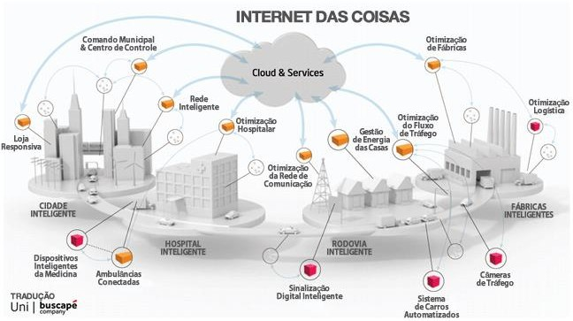
IoT - Internet das Coisas - Conceitoo
Internet das Coisas é a massificação da tecnologia interconectando o mundo físico ao mundo digital, através de dispositivos ligados em redes de comunicação, gerando grandes volumes de novos dados, informações e inteligência, que possibilitará mudanças significativas para o bem-estar, a produtividade e a competividade.
p. 2

Slide 3



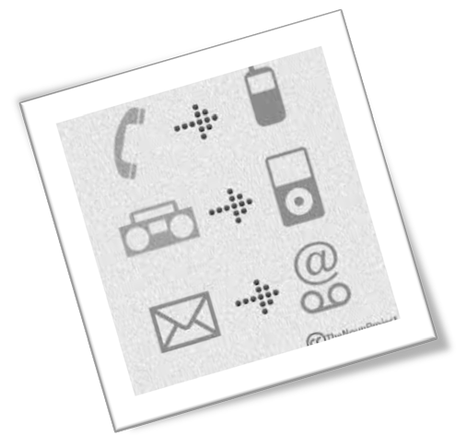






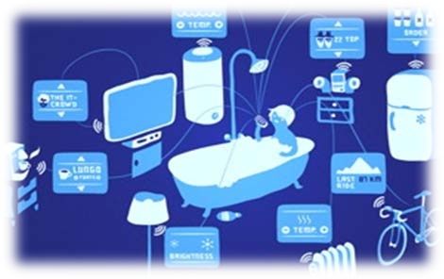

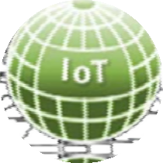


Uma nova onda?
1° onda: E-mail
2° onda: Web
3° onda: Mobile
4° onda: IoT?

Slide 4
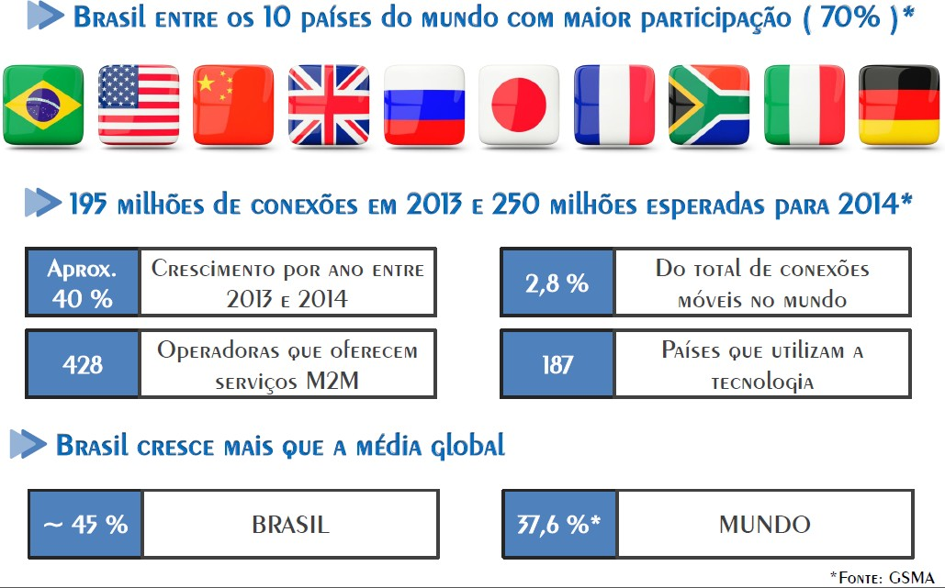
M2M no Mundo

Slide 5
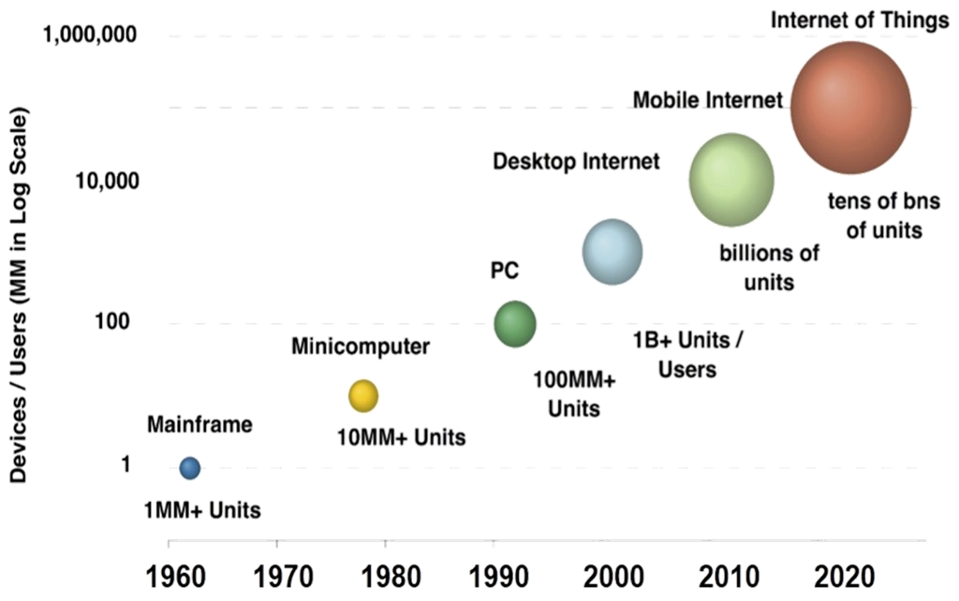
Uma nova onda?
USD $ 15 trilhões
Morgan Stanley

Slide 6
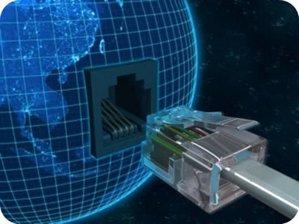
Onde queremos chegar?
“O uso de IoT poderá ser um instrumento para a implantação de políticas públicas que se traduzam em significativos benefícios para a população.”
Forum Iot Brasil

Slide 7
Motivação
A Internet das Coisas está mudando o mundo e a maneira como interagimos com ele
A IoT está se tornando realidade no Brasil
Aproveitar os benefícios da 4ª onda
(população e setor produtivo)
Estimular, desenvolver e manter profissionais qualificados
Elaborar uma política pública consistente e permanente de estímulo ao desenvolvimento da IoT
Desenvolver a cadeia produtiva de IoT no país

Slide 8
Próximas ações
Planejar uma agenda estratégica para o desenvolvimento e inovação da IoT
Identificar oportunidades de serviços governamentais em IoT;
Mapear as discussões e demandas do setor;
Fomentar a capacitação de recursos humanos;
Estimular o uso da IoT com o foco no aumento da produtividade;
Apoiar a padronização para a IoT que garanta a confiabilidade e a neutralidade das interfaces de comunicação entre as mais diversas soluções/plataformas.

Slide 9


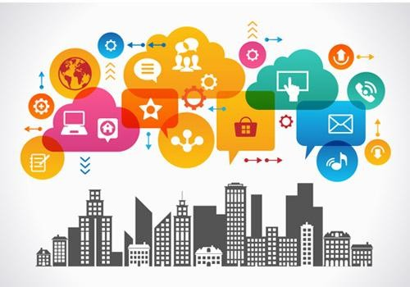
Contextualização
1

Slide 10
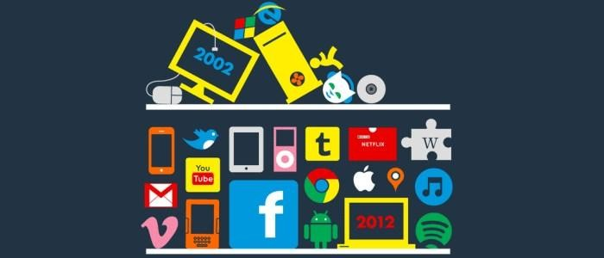
1
Contextualização
Nos últimos anos, a Internet vem passando por uma grande transformação devido ao surgimento e crescimento de serviços relacionados a conteúdos multimídia.
6

Slide 11
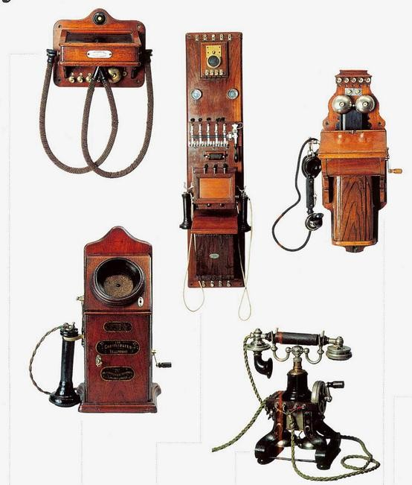
1
Contextualização
Avanço científico nas áreas de telecomunicação, processamento de dados, redes de computadores e armazenamento de informações.
Fim do século XX
7

Slide 12
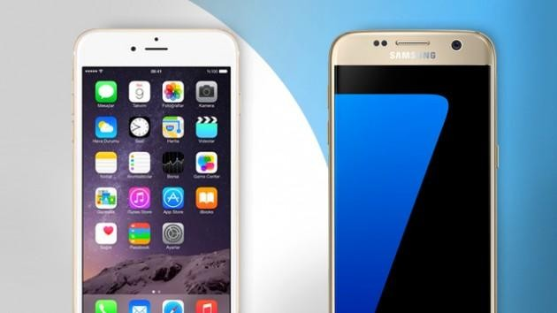
1
Contextualização
Avanço científico nas áreas de telecomunicação, processamento de dados, redes de computadores e armazenamento de informações.
Fim do século XX
Fim do século XXI
7

Slide 13
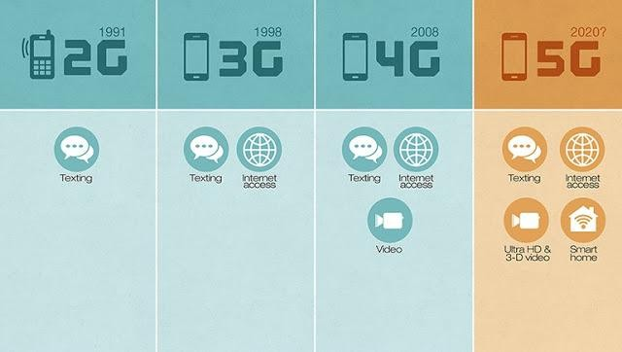
1
Contextualização
Avanço científico nas áreas de telecomunicação, processamento de dados, redes de computadores e armazenamento de informações.
Fonte: http://technologycaffe.blogspot.com.br/2015/12/how-fast-will-be-5g-technology.html
8

Slide 14
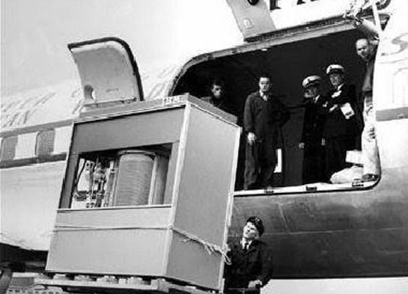
1
Contextualização
Avanço científico nas áreas de telecomunicação, processamento de dados, redes de computadores e armazenamento de informações.
HD de 5 MB (1956)
Toneladas
1 GB de dados = US$ 100 mil
9

Slide 15
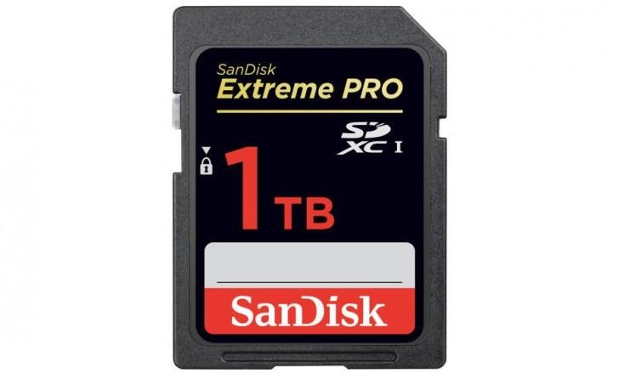
1
Contextualização
Avanço científico nas áreas de telecomunicação, processamento de dados, redes de computadores e armazenamento de informações.
HD de 5 MB (1956)
Toneladas
1 GB de dados = US$ 100 mil
Cartão SD 1TB (2016)
Gramas
1 GB de dados = centavos de dólar
9

Slide 16
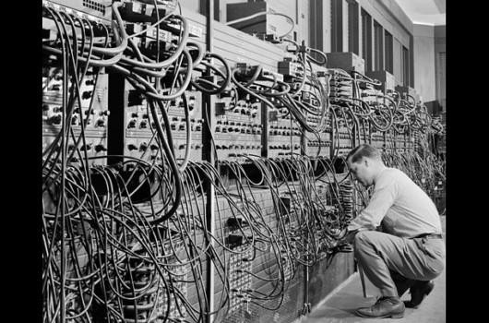
1
Contextualização
Avanço científico nas áreas de telecomunicação, processamento de dados, redes de computadores e armazenamento de informações.
Eniac (1946)
5.000 operações por segundo
10

Slide 17
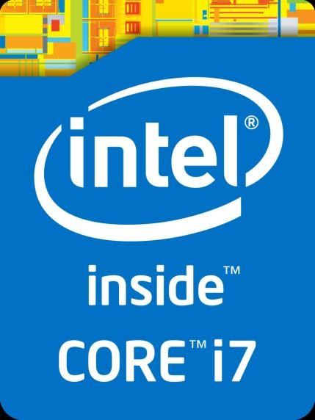
1
Contextualização
Avanço científico nas áreas de telecomunicação, processamento de dados, redes de computadores e armazenamento de informações.
Eniac (1946)
5.000 operações por segundo
Intel i7 (2016)
4 bilhões de operações por segundo
10

Slide 18
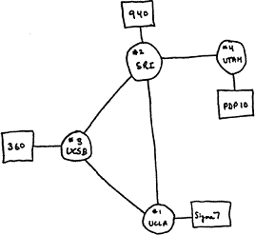
1
Contextualização
Avanço científico nas áreas de telecomunicação, processamento de dados, redes de computadores e armazenamento de informações.
Arpanet em 1969
11

Slide 19
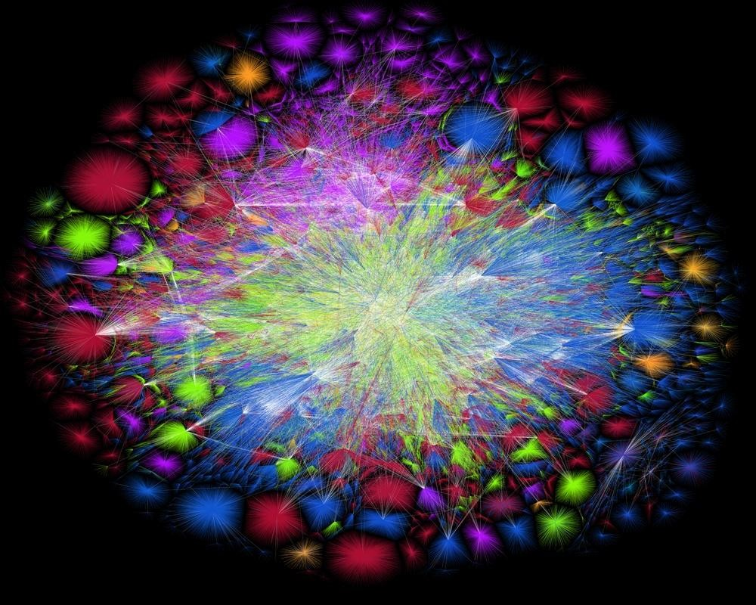
1
Contextualização
Avanço científico nas áreas de telecomunicação, processamento de dados, redes de computadores e armazenamento de informações.
Arpanet em 1969
Internet 2015
11

Slide 20
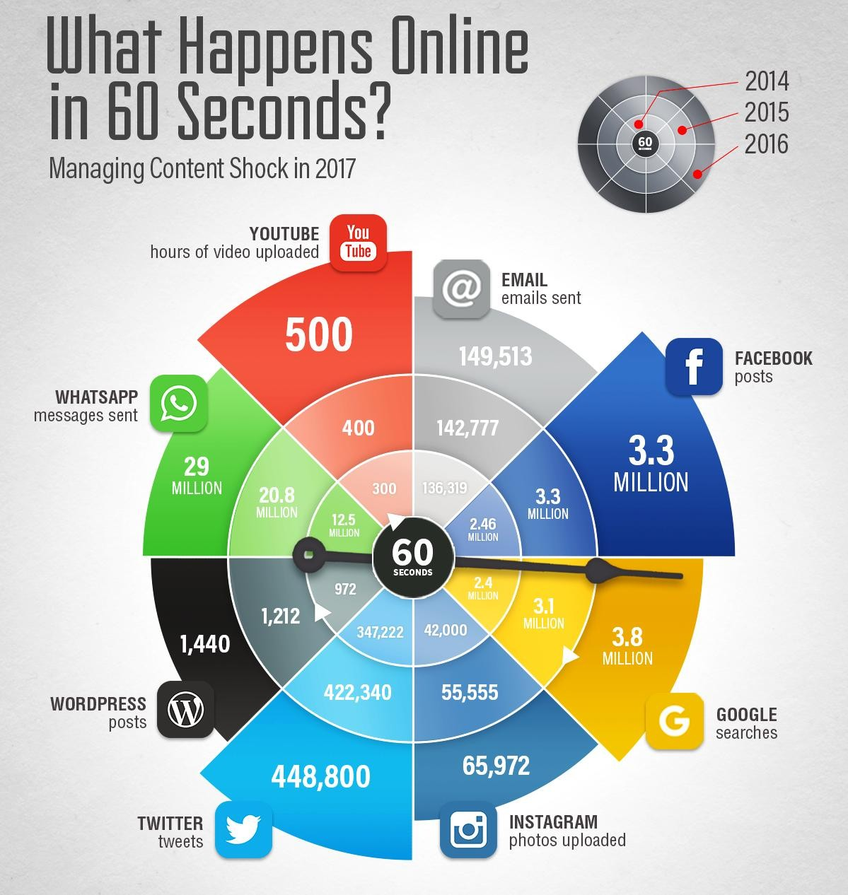
1
Contextualização
Fonte: http://www.smartinsights.com/internet-marketing-statistics/happens-online-60-seconds/
13

Slide 21
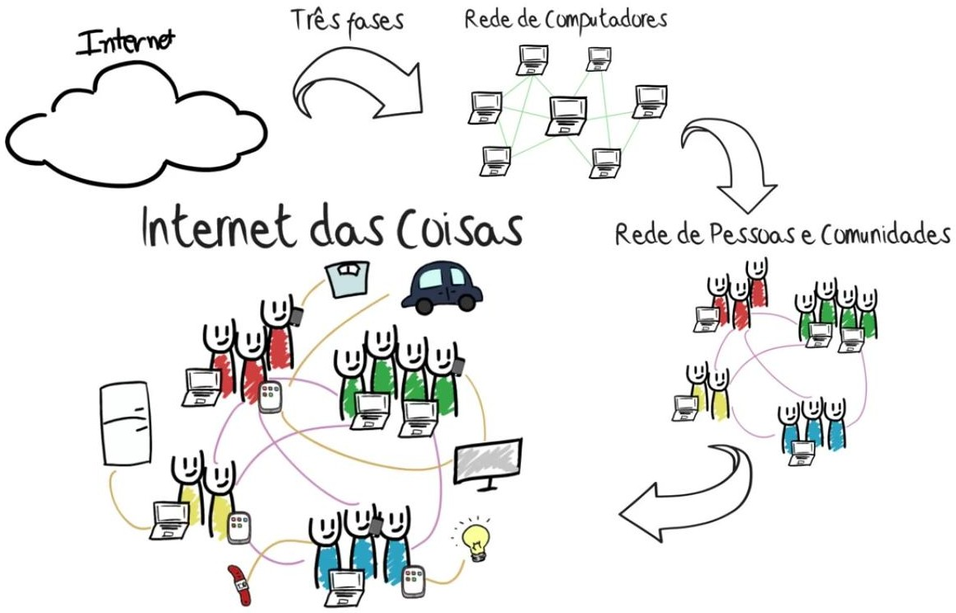
1
Contextualização
Fonte: https://www.youtube.com/watch?v=jlkvzcG1UMk
14

Slide 22
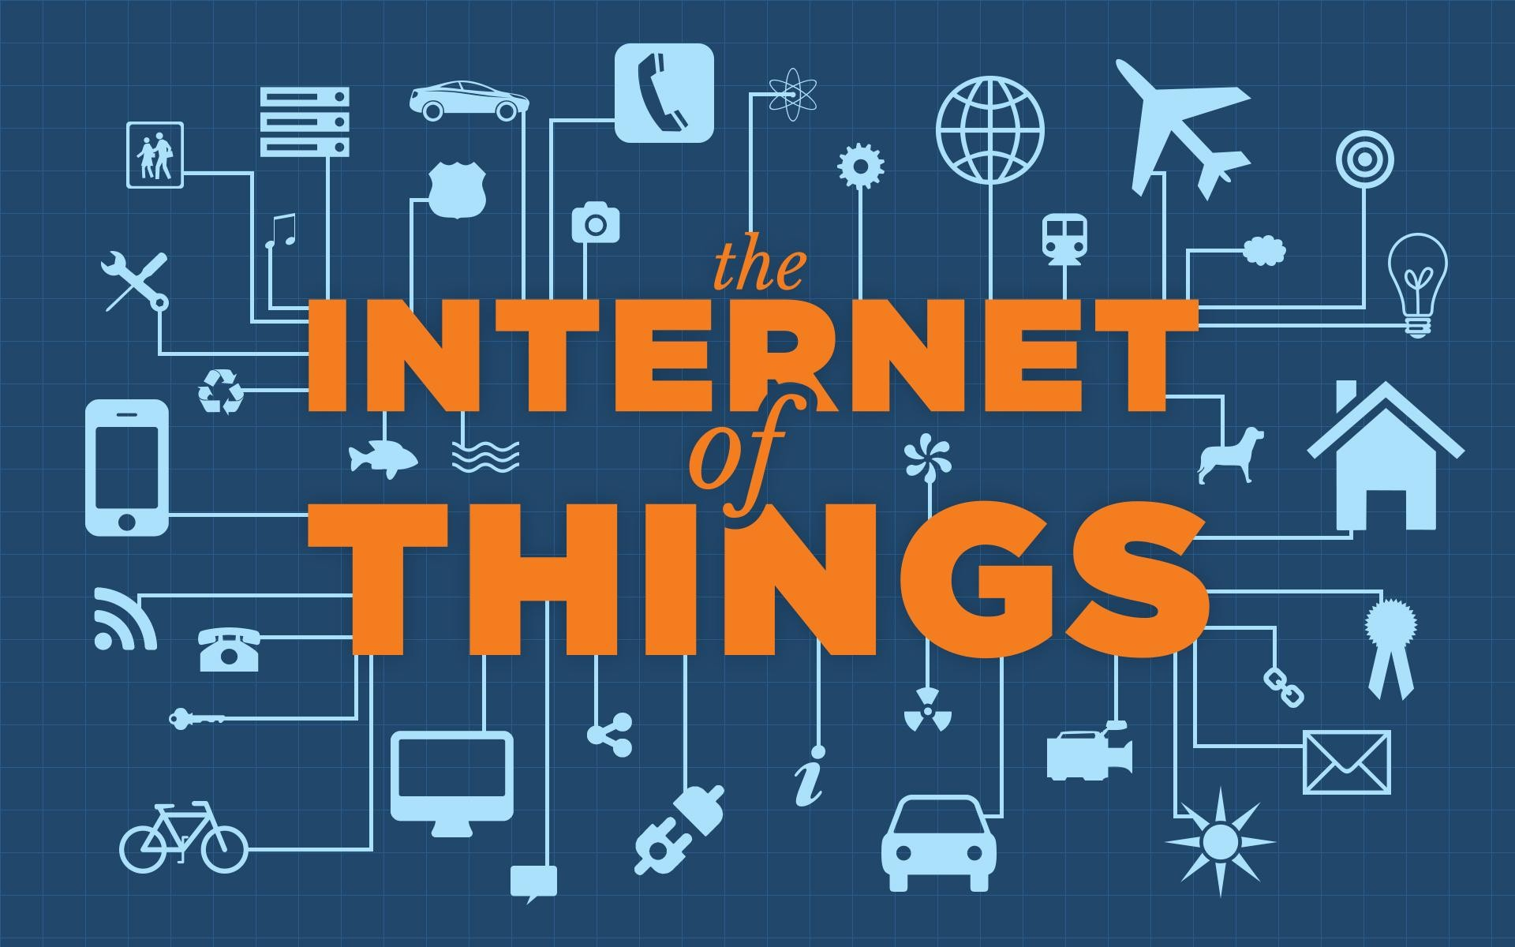
O que realmente é
1
Contextualização

Slide 23
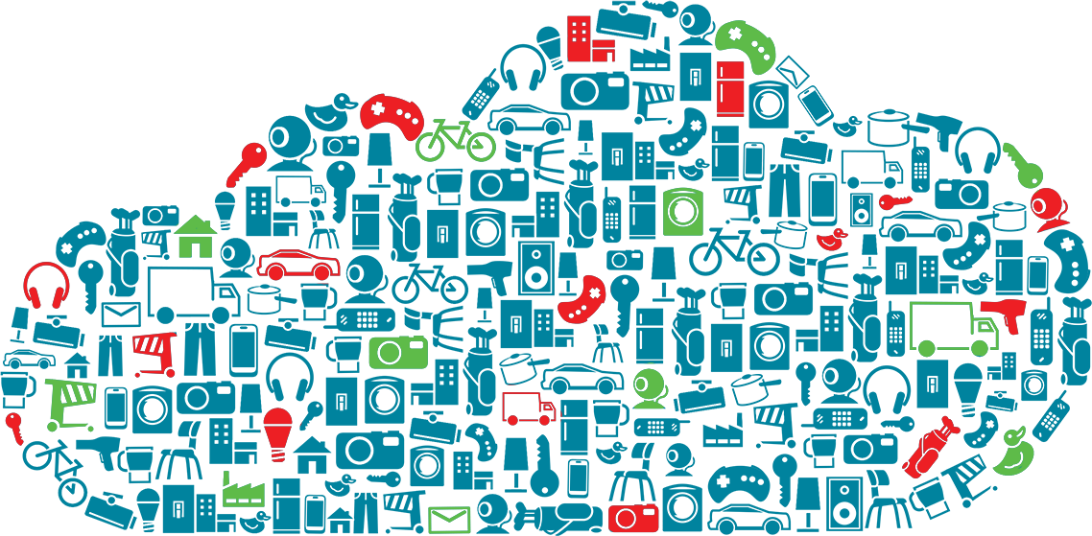
1
Contextualização
A proliferação de objetos inteligentes com capacidade de sensoriamento, processamento e comunicação tem aumentado nos últimos anos.

Slide 24
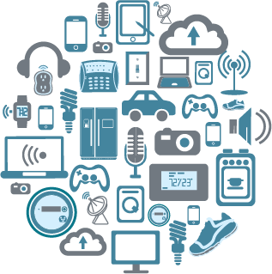
1
Contextualização
Neste cenário, a Internet das Coisas (Internet of Things – IoT) conecta esses objetos à Internet e promove a comunicação entre usuários e dispositivos.

Slide 25
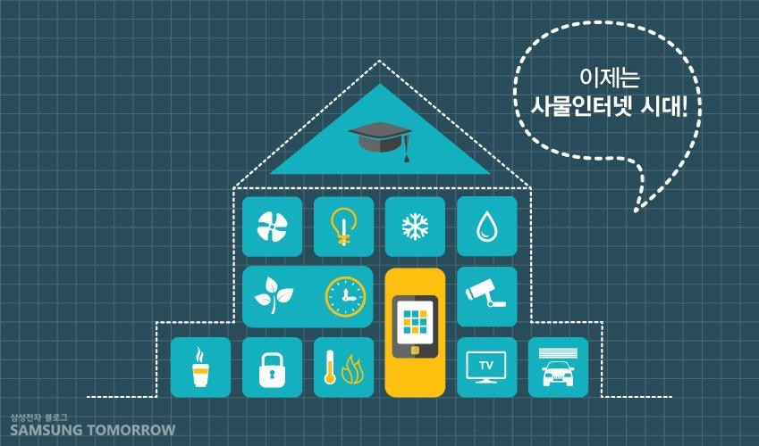
1
Contextualização
A IoT possibilita uma grande quantidade de novas aplicações, as quais tanto a academia quanto a industria podem se beneficiar, tais como cidades inteligentes, saúde e automação de ambientes.

Slide 26
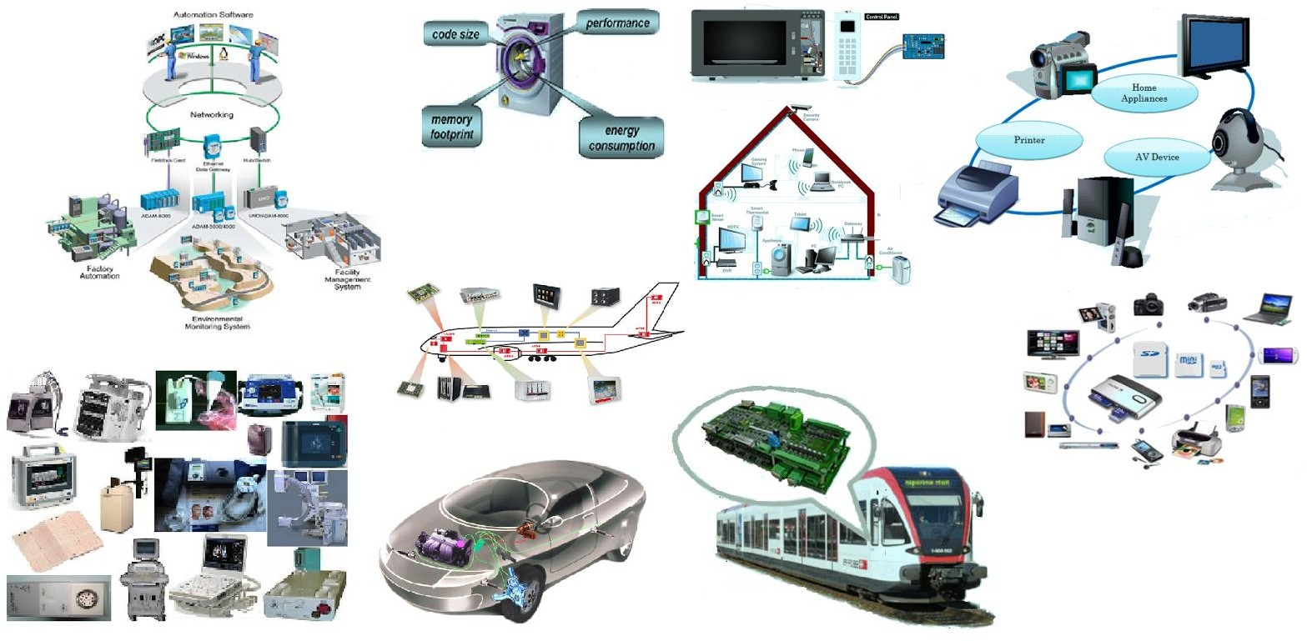
Perspectiva Histórica
1
Contextualização
A Internet das Coisas emergiu dos avanços de várias áreas como sistemas embarcados, microeletrônica, comunicação e sensoriamento.

Slide 27
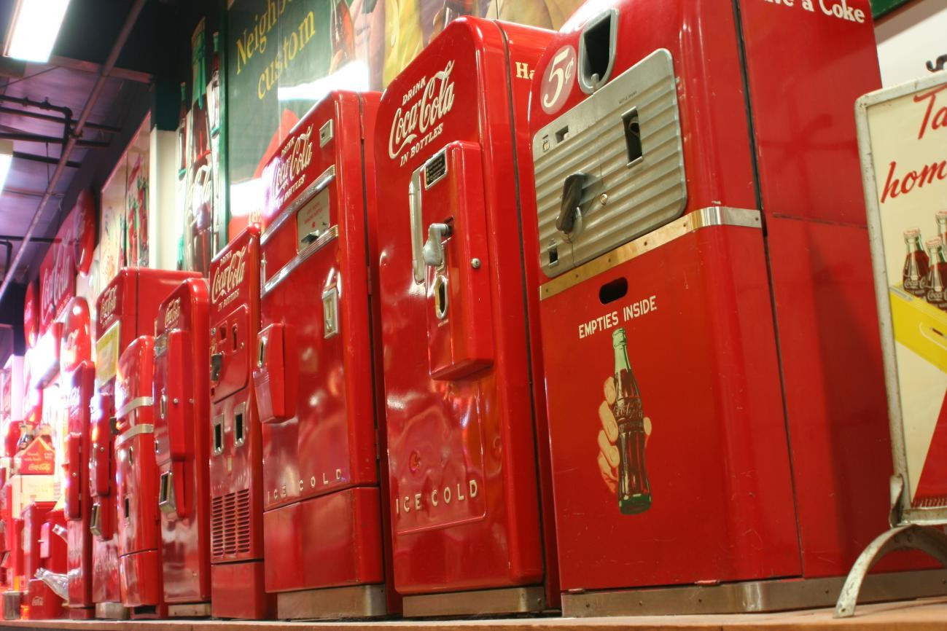
Perspectiva Histórica
1
Contextualização
1982: uma máquina de coca-cola informava seu estoque e também
se as bebidas estavam geladas

Slide 28
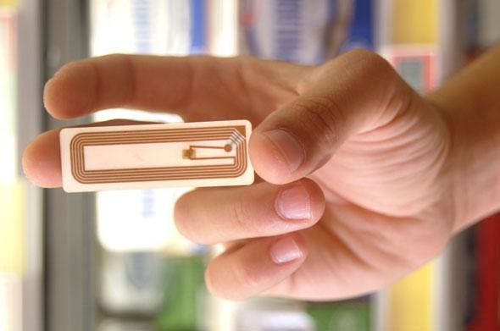
Perspectiva Histórica
1
Contextualização
1983: primeira patente sobre Radio-Frequency Identification (RFID)
Etiqueta RFID

Slide 29
Perspectiva Histórica
1
Contextualização
1999: device to device comunication (D2D)
1999: IoT foi primeiro utilizando no trabalho de Kevin Ashton intitulado “I made at Procter & Gamble”.
IoT era associada ao uso da tecnologia RFID

Slide 30
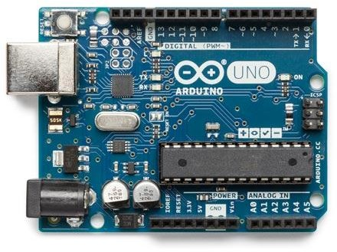
Perspectiva Histórica
1
Contextualização
2005: IoT foi relacionada a Redes de Sensores Sem Fio (RSSF) (do
inglês Wireless Sensor Networks – WSN)
2005: nasce o Arduino
2008 e 2010: IoT ganhou popularidade
amadurecimento das RSSFs e ao crescimento das expectativas sobre
a IoT

Slide 31
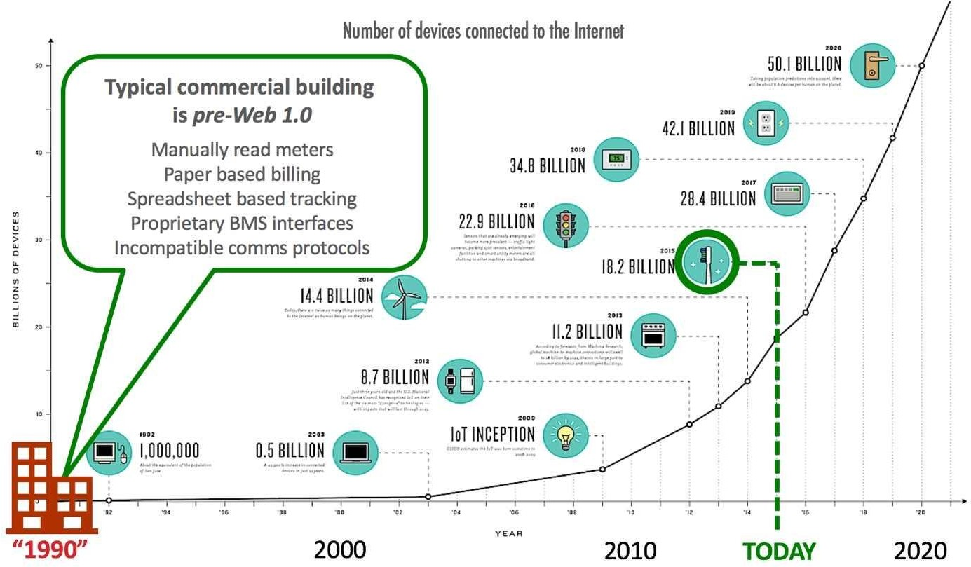
1
Contextualização
Fonte: https://www.energydeck.com/blog/article/lets-make-buildings-great-again/

Slide 32
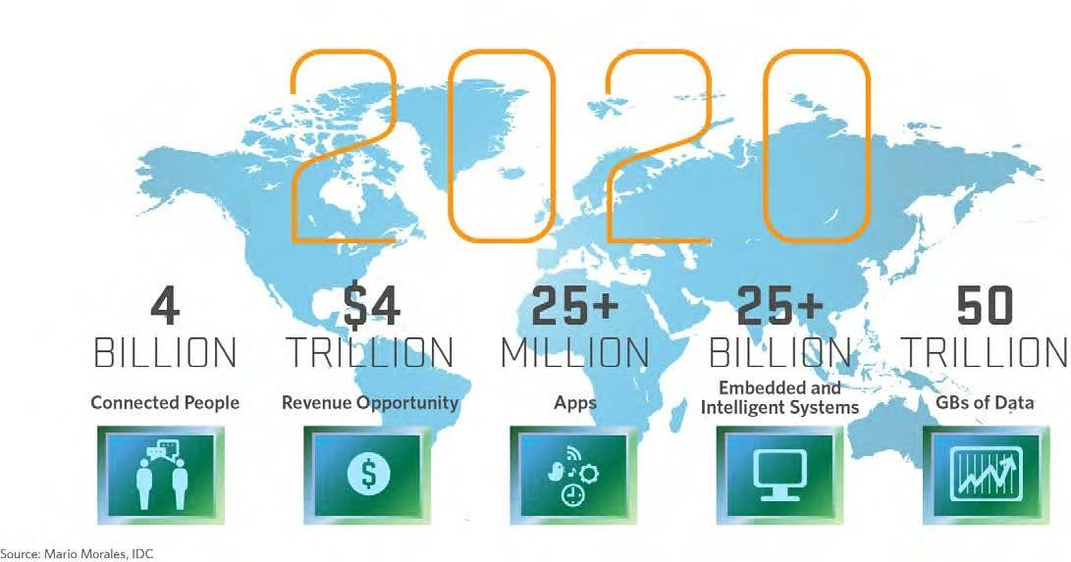
1
Contextualização
Fonte: https://www.energydeck.com/blog/article/lets-make-buildings-great-again/

Slide 33
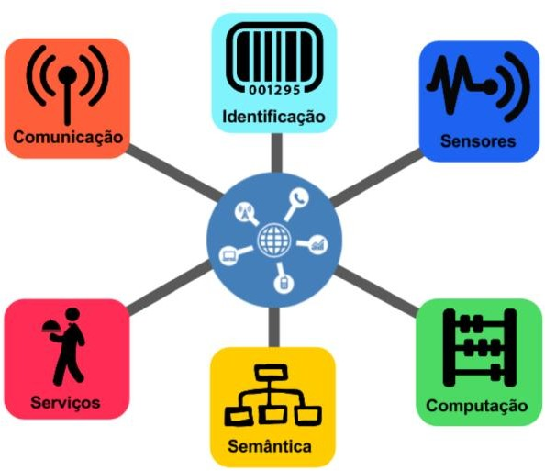
Blocos Básicos
1
Contextualização
Fonte: Santos et al. (2016)
#sbrc2017 #wocces017

Slide 34
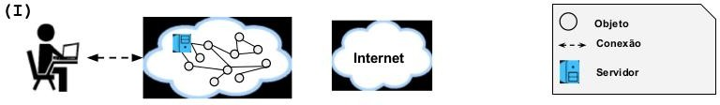
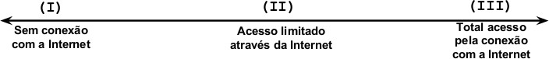
Modelos de Conectividade
1
Contextualização
Rede autônoma de objetos inteligentes (Ex: automação industrial)
Fonte: Santos et al. (2016)
#sbrc2017 #wocces017

Slide 35
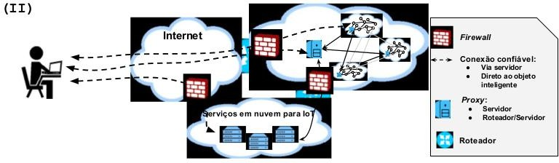
Modelos de Conectividade
1
Contextualização
Internet estendida (Ex: cidades inteligentes)
Fonte: Santos et al. (2016)
#sbrc2017 #wocces017

Slide 36
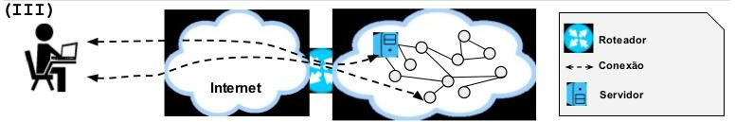
Modelos de Conectividade
1
Contextualização
Internet das Coisas (Ex: criação de serviços acessos por todos)
Fonte: Santos et al. (2016)
#sbrc2017 #wocces017

Slide 37

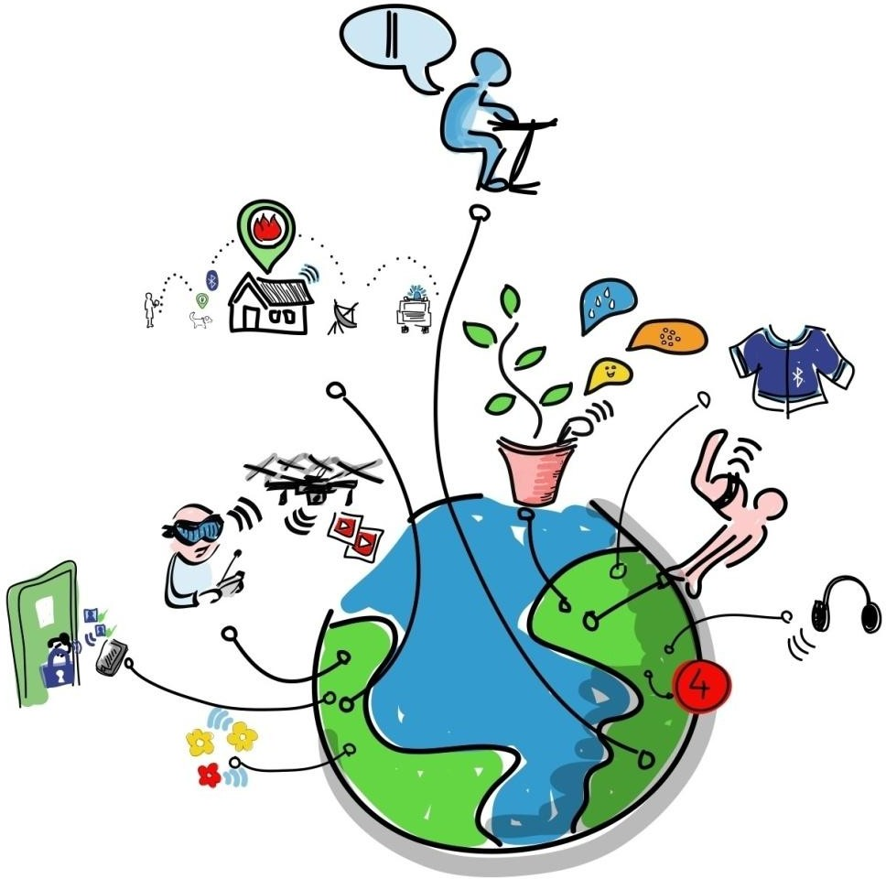
Desafios
2

Slide 38
OPEX é uma sigla derivada da expressão Operational Expenditure, que significa o capital utilizado para manter ou melhorar os bens físicos de uma empresa, tais como equipamentos, propriedades e imóveis.
O IPv6 é a versão mais recente do chamado Internet Protocol (Protocolo de Internet), mais conhecido como IP, o padrão usado para a comunicação entre todos os computadores ligados à Internet.

Slide 39
Uma característica fundamental do protocolo IP é que define para cada computador, servidor, celular, tablet ou outro dispositivo conectado à rede um endereço único, que serve como identificador perante toda a rede.

Slide 40
O projeto original do IPv4 é montado como um número de 32 bits, o que define também a quantidade máxima de endereços disponíveis em toda a rede.
Há 30 anos, isso parecia ser o suficiente, mas hoje em dia somando o crescimento da Internet com outras questões técnicas sobre as regras de distribuição destes endereços, as mais de 4 bilhões de combinações possíveis não são mais suficientes.

Slide 41
Para atender ao crescimento da web uma nova versão do protocolo, conhecida como IPv6, foi proposta em 1998. Além de incorporar diversas melhorias que facilitam a vida de quem opera as redes de comunicação, ele utiliza nada menos do que 128 bits para gerar os endereços para cada computador na rede.
Um dos mecanismos corrigidos no IPv6, deixado pelo seu antecessor, foi o IPSec (IP Security). Ele agora fornece funcionalidades de criptografia de pacotes que garantem integridade, confidencialidade e autenticidade.
O grande avanço na segurança é significativo, pois com o alto número de endereços se torna inviável o uso de técnicas de varredura de IP em redes para encontrar possíveis hots com vulnerabilidades.
Mas isso não significa diminuir os cuidados com a segurança, já que é sempre importante a proteção com antivírus, firewall, sistemas de controle de acesso e outros recursos.

Slide 42

2
Desafios
Disponibilidade
Software (prover serviços)
Hardware (compatibilidade com protocolos IPv6, 6LoWPAN, CoAP, MQTT)
Confiabilidade
Processamento, longos atrasos durante a transmissão, perda de pacote
Mobilidade
Gerenciamento da mobilidade dos dispositivos
Fonte: Al-Fuqaha et al. (2015), Díaz et al. (2016), Botta et al. (2017)
33

Slide 43
2
Desafios
Performance
Velocidade do processamento e da comunicação, custo do dispositivo
Avaliar Qualidade do Serviço (QoS)
Gerenciamento e Interoperabilidade
Gerenciar diversos dispositivos e heterogêneos em diferentes plataformas
Escalabilidade
Adicionar novos dispositivos de forma que não afete os serviços e a
QoS
Fonte: Al-Fuqaha et al. (2015), Díaz et al. (2016), Botta et al. (2017)
34

Slide 44
2
Desafios
Segurança e Privacidade
Dados sensíveis de usuários
Recursos
Memória, energia
Fonte: Al-Fuqaha et al. (2015), Díaz et al. (2016), Botta et al. (2017)
35

Slide 45

Oportunidades
3

Slide 46
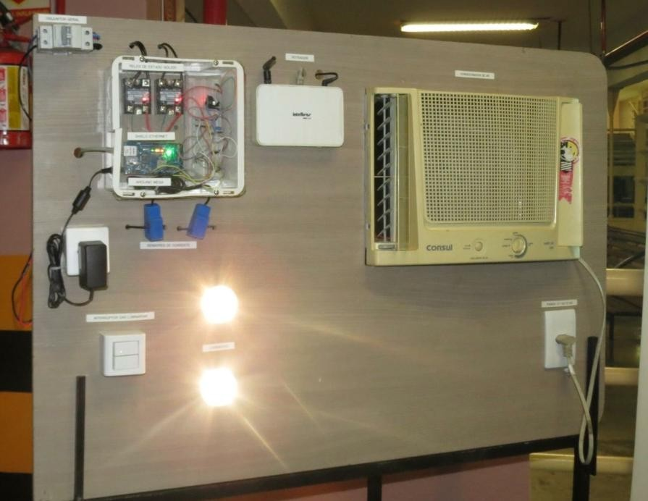
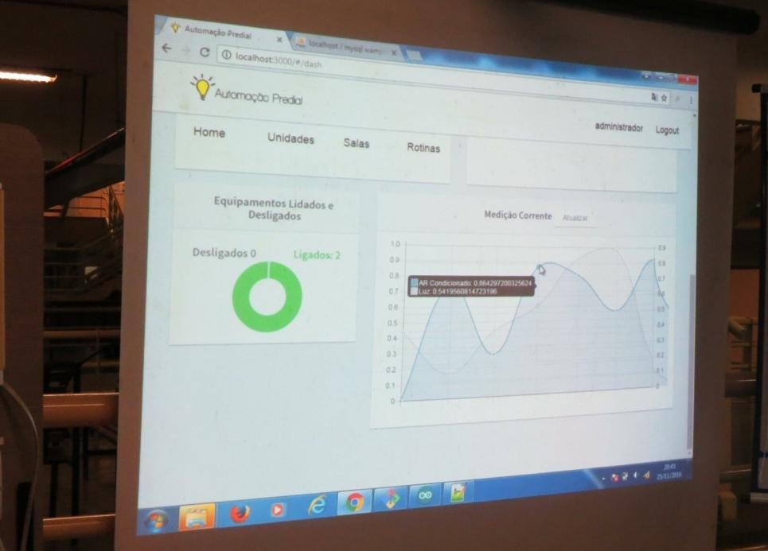
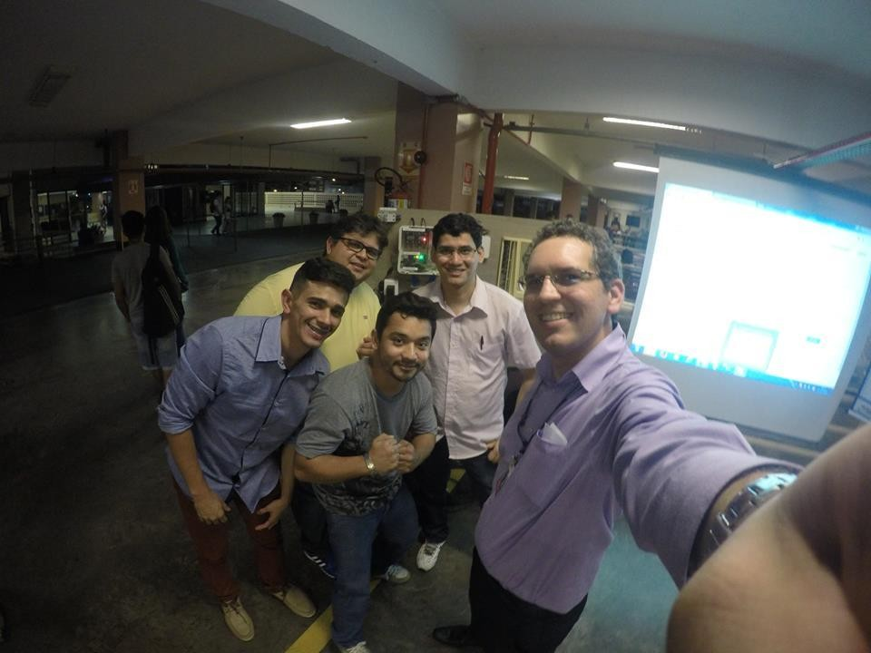

Gestão de Consumo de Energia em Salas de Aula
3
Oportunidades

Slide 47
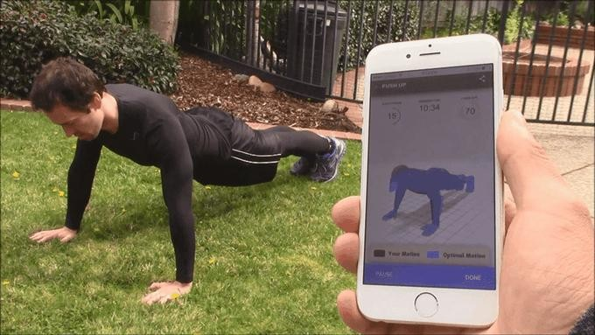
Enflux Exercise Clothing
3
Oportunidades
Fonte: https://www.kickstarter.com/projects/1850884998/enflux-smart-clothing-3d-workout-
tracking-and-form

Slide 48
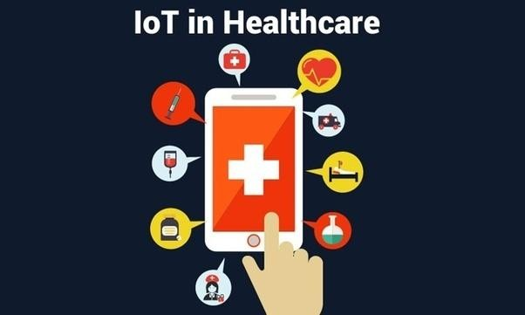
3
Oportunidades

Slide 49
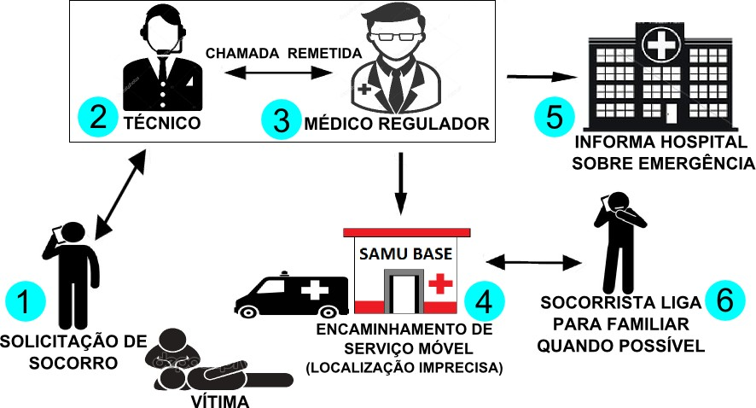
Transmissão de Dados para Atendimento Emergencial
3
Oportunidades

Slide 50
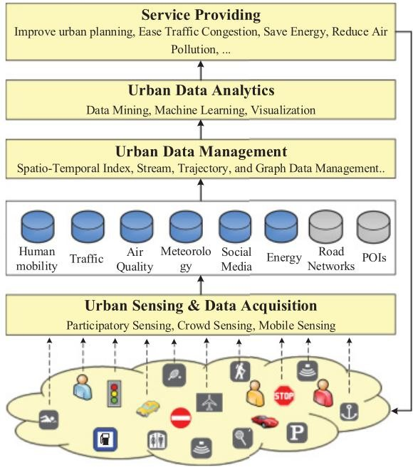
3
Oportunidades
Fonte: Yu Zheng et al. (2014)

Slide 51
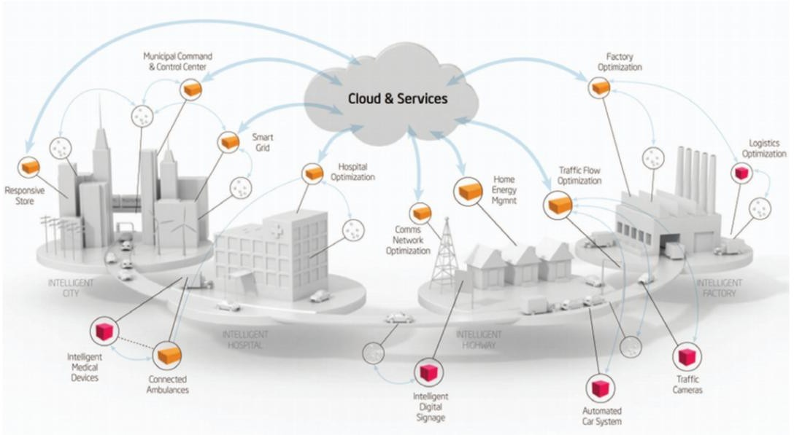
3
Oportunidades
Fonte: Botta et al. (2016)

Slide 52
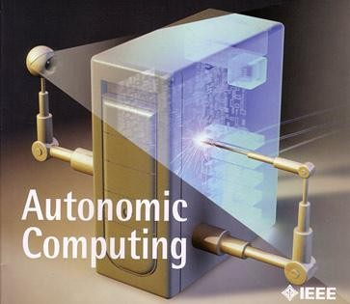
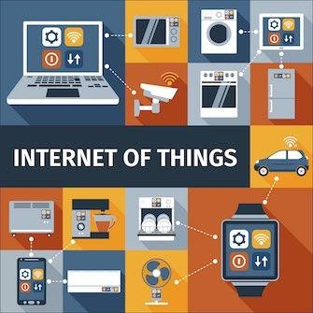
3
Oportunidades
+

Slide 53
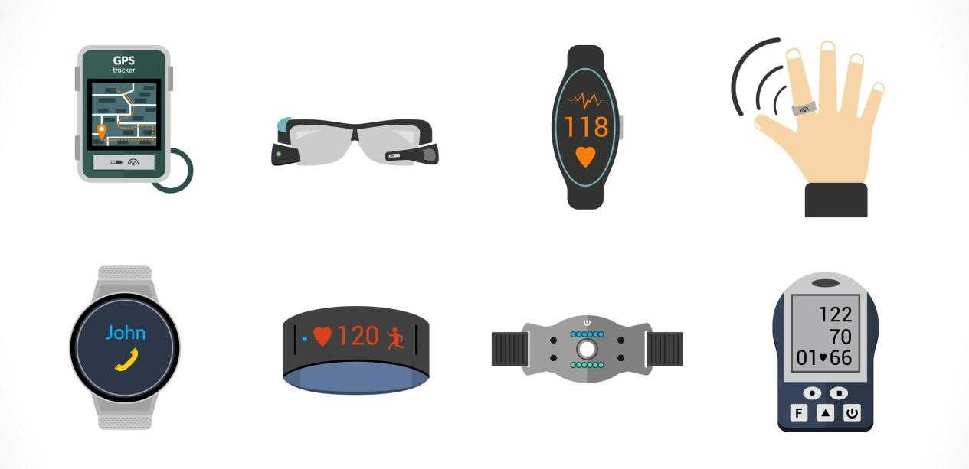

3
Oportunidades
Wearables
+
Quality of Experience (QoE)

Slide 54
Onde procurar mais conteúdos sobre IoT?
3
Oportunidades
Simpósio Brasileiro de Redes de Computadores e Sistemas
Distribuídos (SBRC)
ACM Special Interest Group on Data Communications (SIGCOMM)
IEEE International Conference on Computer Communications (IEEE INFOCOM)
IEEE Internet of Things Journal

Slide 55
Referências
A. Botta et al. Integration of Cloud computing and Internet of Things: A survey.
Future Generation Computer Systems 56 (2016) 684–700
A. Botta et al. Integration of Cloud computing and Internet of Things: A survey.
Future Generation Computer Systems 56 (2016) 684–700
Ala Al-Fuqaha et al. Internet of Things: A Survey on Enabling Technologies, Protocols, and Applications. IEEE COMMUNICATION SURVEYS & TUTORIALS, VOL. 17, NO. 4, FOURTH QUARTER 2015.
B. P. Santos et al. Internet das Coisas: da Teoria à Prática. Anais do Simpósio Brasileiro de Redes de Computadores e Sistemas Distribuídos (SBRC) 2016.
F. M. Barreto et al. CoAP-CTX: Extensão Sensível ao Contexto para Descoberta de Objetos Inteligentes em Internet das Coisas. Anais do Simpósio Brasileiro de Redes de Computadores e Sistemas Distribuídos (SBRC) 2017.

Slide 56
Referências
Francisco H. M. B. Lima et al. Pingo d´água: ICMP para Internet das Coisas Aquáticas. Anais do Simpósio Brasileiro de Redes de Computadores e Sistemas Distribuídos (SBRC) 2017.
J. Gubbi et al. Internet of Things (IoT): A vision, architectural elements, and future directions. Future Generation Computer Systems 29 (2013) 1645–1660.
M. Díaz et al. State-of-the-art, challenges, and open issues in the integration of Internet of things and cloud computing. Journal of Network and Computer Applications 67 (2016) 99–117
M.C. Domingo. An overview of the internet of underwater things. Journal of Network and Computer Applications 35 (2012) 1879–1890

Slide 57
Referências
S. Devarakonda, P. Sevusu, H. Liu, R. Liu, L. Iftode, and B. Nath. 2013. Real-time air quality monitoring through mobile sensing in metropolitan areas. In Proceeding of the 2nd ACM SIGKDD International Workshop on Urban Computing. ACM.
Y. Chen, H. Hu. Internet of intelligent things and robot as a service. Simulation Modelling Practice and Theory 34 (2013) 159–171.
Yu Zheng et al. Urban Computing: Concepts, Methodologies, and Applications.
ACM Trans. Intell. Syst. Technol. 5, 3, Article 38 (September 2014)

